Slide 1
物理实验
绪论
—测量、误差与数据处理
物理实验中心

Slide 2
物理实验课程简介
一、物理实验课程的地位、作用
培养科学实验的基本素质和能力
培养分析、解决实际问题的能力
培养物理思维方式和创新意识
作用：
地位：
其他任何课程都无法替代的！

Slide 3
二、物理实验课程安排
物理实验1、物理实验2单独设课
教学计划内学时60（30+30），共3(1.5+1.5)学分
内容涵盖力、热、光、电磁、近代物理等20余项实验。
三、物理实验的过程
课前预习、教师讲解、实验操作、记录数据、撰写实验报告等环节

Slide 4
注意事项（详见通知）
课前预习、按规定在课前答好预习题
按照课表上课，课前签到，并按照名单上的序号就座
原始数据记录不能用铅笔
教师检查数据并签字后，方能离开实验室
离开实验室以前，应整理实验室
实验报告的收交、发还
每个实验单独评分（10分）,总成绩为10个必修实验成绩之和,实验成绩评定按照预习、操作、报告各占一定比例
四种不能通过的情况

Slide 5
§1 测量的定义和分类
测量－确定被测对象量值的全部操作过程。
测量又可以分为直接测量和间接测量。
直接测量—不必测量与被测量有函数关系的
其它量，就能直接得到被测量值的测量。
在国际上规定的基本量中，长度、质量、 时间、温度、电流强度和光强，是可以直接测量的，对这些量称为直接测量。
间接测量—通过测量与被测量有函数关系的
其它量，才能得到被测量值的测量。
如：面积、密度等

Slide 6
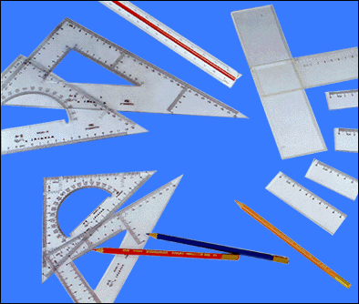
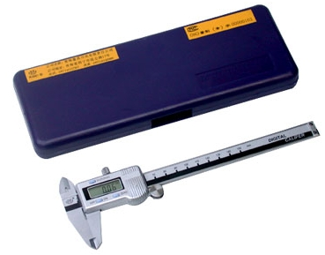
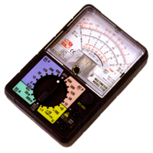
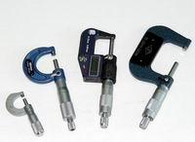
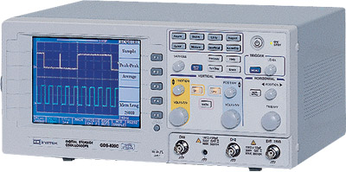

Slide 7
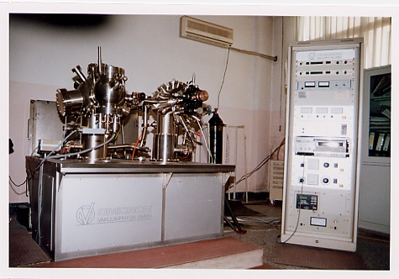

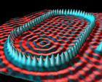

Slide 8
§2 误 差
客观真值——在一定的条件下，任何一个物理量的大小都是客观存在的，都有一个实实在在的、不以人的意志为转移的客观量值称为真值。
真值是一个理想概念，无从得知。
任何测量：
依据一定的理论和方法→实验理论的近似性
使用一定的仪器→仪器有一定的精度
在一定的环境中→实验环境的不稳定性
由一定的人进行的→人的实验技能和判断能力

Slide 9
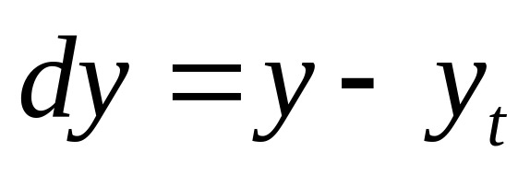
1. 误差的定义：
测量误差——测量值和客观真值之间的差异
称为测量误差。
测量结果 y
↓
客观真值 y_{t}
测量误差 dy
误差是普遍存在的，可以设法减少误差，但不可能完全消除误差，一般也不能计算误差，但可以确定它的限值，并表示出来。
对于一个没有标明误差的实验结果，有理由怀疑它的真实性。

Slide 10
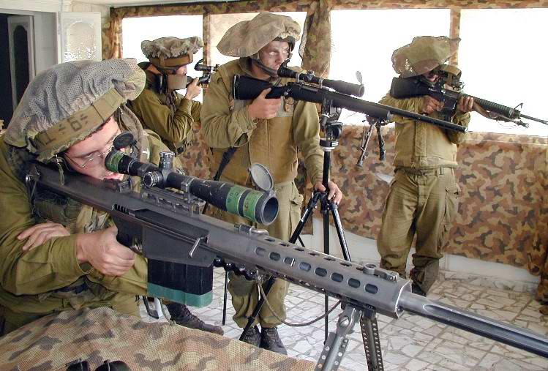
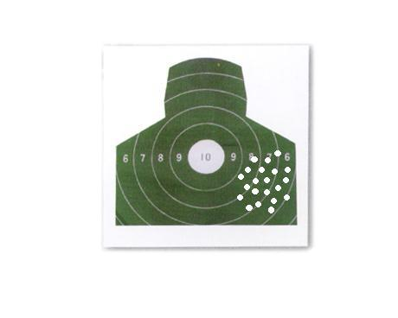
2.误差的分类、性质和处理方法
分类：
系统误差和随机误差
2.1 系统误差
在一定条件下,同一被测量的多次测量过程中,保持恒定或以可预知方式变化的测量误差分量
各测量值相对真值有一个整体的偏离

Slide 11

系统误差分为：已定系统误差、未定系统误差
1) 已定系统误差：指符号和绝对值已经明确确定的误差分量；各测量值相对真值有一个整体的偏离；
仪器误差——仪器本身的缺陷所引起的；例如，
仪器零点不准等。
理论误差——由于实验理论和方法不够完善所引
起的。伏安法
处理方法：测量结果＝平均值－已定系统误差
完全消除！

Slide 12
2) 未定系统误差：符号或绝对值未经确定的系统误差分量。
如：卡尺或千分尺的示值误差，刻线本身有误差
处理方法：给出未定系统误差的限值

Slide 13



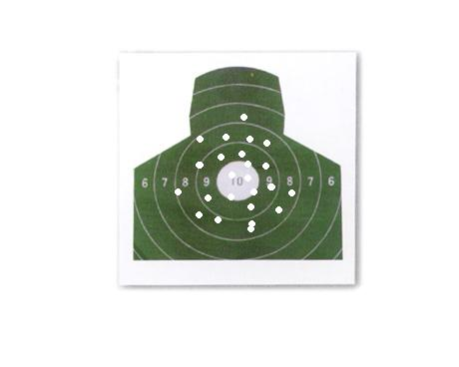
2.3 随机误差（偶然误差）
定义：在同一量的多次测量中，以不可预知的方式变化的测量误差分量。
原因：
温度忽高忽低
气流飘忽不定
电压漂移起伏
特点：多次测量时误差分布满足一定的统计分布规律。分布基本对称，相互具有抵偿性。

Slide 14
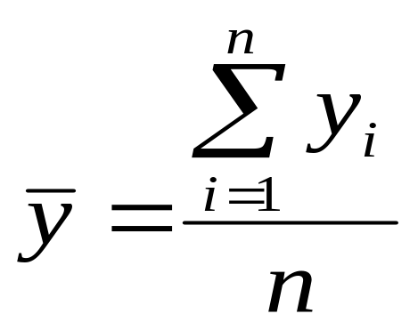
随机误差的处理方法：
算术平均值：
算术平均值作为最佳估计值可近似代替真值
可以抵消掉大部分随机误差！
增加测量次数n，计算平均值时抵偿效果好；
但并非n越多越好。测量时间、环境变化可能会引入新的误差，测量代价高；
通常取 n=5～10次。

Slide 15
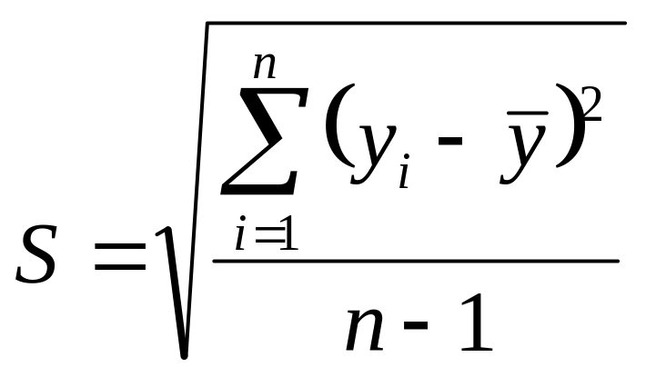
标准偏差 S
问题：如何衡量实验结果是否精确
测量1： 98、100、102
测量2： 50、100、150
显然： 测量1更精确，但平均值并不能反映这一结果！

Slide 16
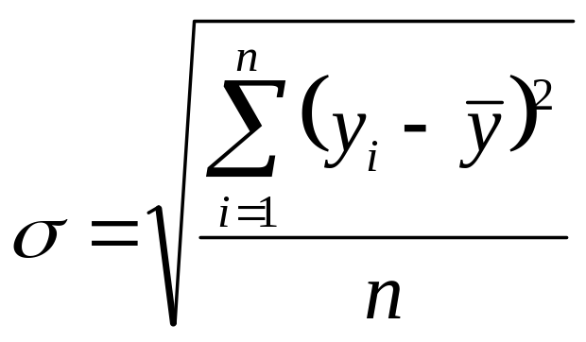
S体现了随机误差的分布特征；
S大测得值分散，随机误差分布范围宽，
测量精密度低；
S小测得值密集，随机误差分布范围窄，
测量精密度高。
当测量次数n很大时，S→σ

Slide 17




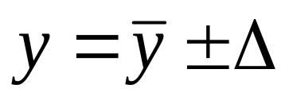
§3 不确定度
已定系统误差对测量结果的影响可以消除或加以修正；
随机误差和未定系统误差的影响如何描述？
对测量结果如何评价？
为确定真值所在范围，引入不确定度的概念。
1.不确定度：
对被测量的真值所处范围的评价量
（即被测量不确定的程度）
测量结果表示：
误差落在（－Δ，＋Δ）之外的可能性很小。

Slide 18
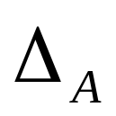
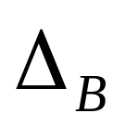
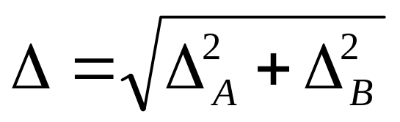
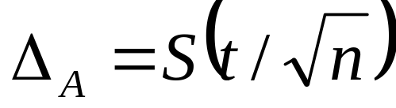
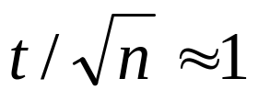
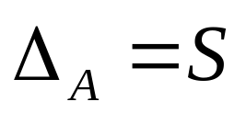
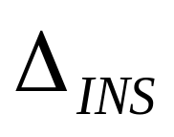
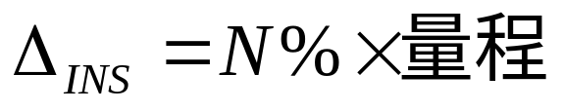
2.直接测量结果的不确定度
由随机误差、未定系统误差引起
➲
➲
A类不确定度
B类不确定度
总不确定度：
A类不确定度：
P6
当5＜n≤10时，
B类不确定度：
一般取仪器的误差限
对没给出N的仪器，取最小分度值的一半

Slide 19
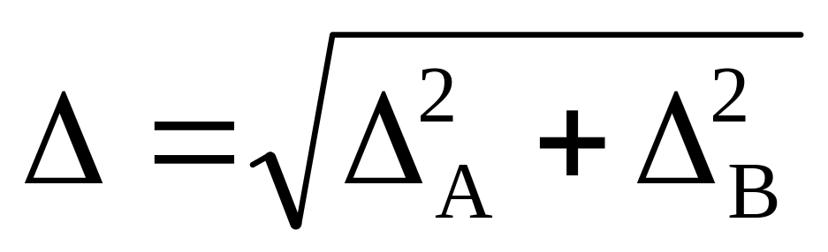
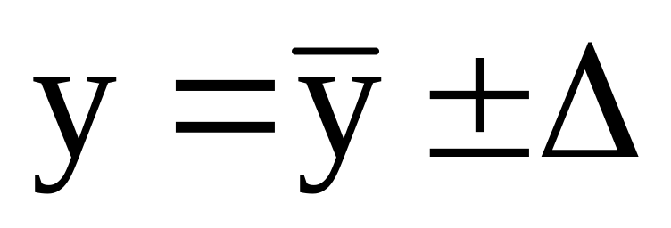
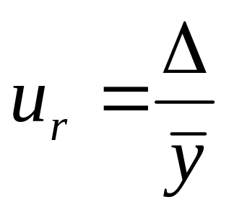
对直接测量量
最终结果的表现形式：
（单位）
3. 相对不确定度
相对不确定度：

Slide 20
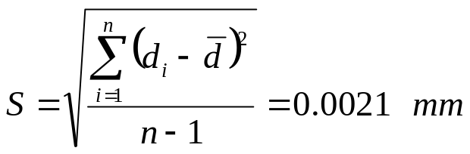

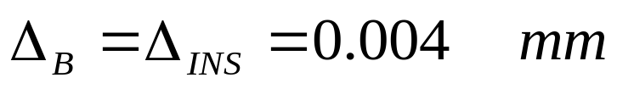
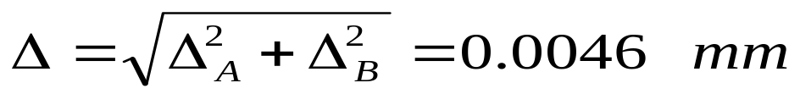

例1(p6):螺旋测微计测直径6次，y分别为，8.345mm、8.348mm、8.344mm、8.343mm、8.347mm、8.343mm，测前0点读数为－0.003mm， △_{INS} ＝0.004mm。
1.求平均值：
d=(8.345+8.348+8.344+8.343+8.347+8.343)/6＝8.348 mm
2.修正已定系统误差：
3.求标准偏差S：
4.求A类不确定度：
5.求B类不确定度：
6.求总不确定度：
7.结果表达：

Slide 21
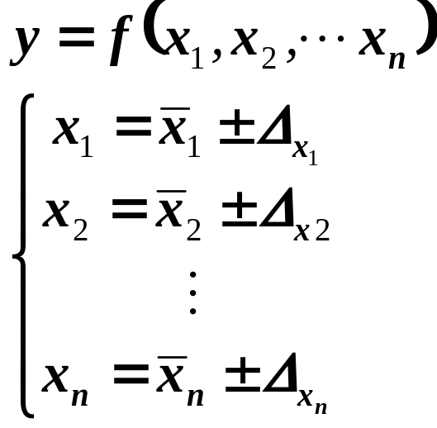
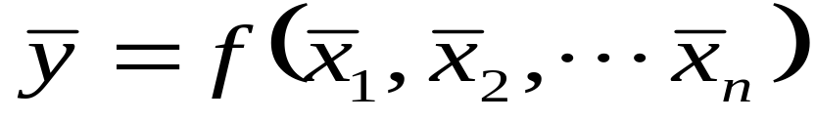
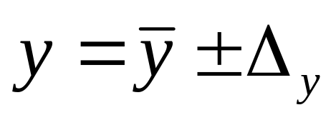
3. 间接测量结果不确定度的合成
设被测量y可写成直接测量量x_{k}函数：
间接测量量y的最佳估计值：
结果表示为：
？
关键是Δ_{y}的求法

Slide 22
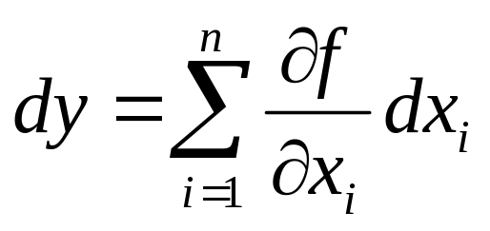
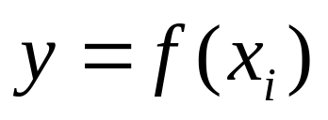
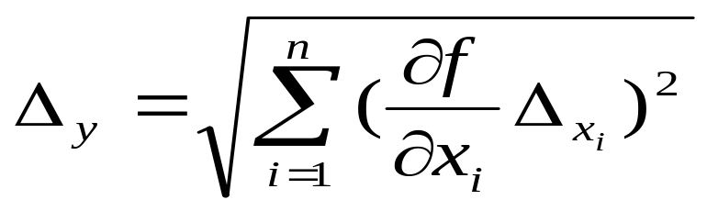
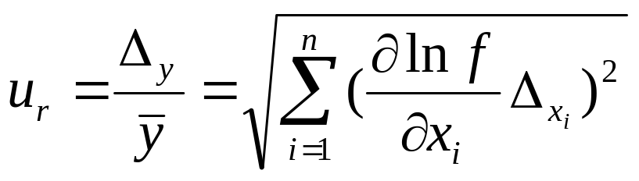
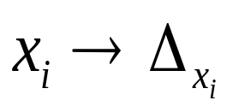
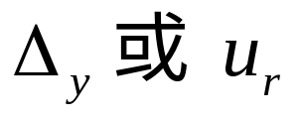
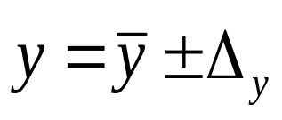
由：
全微分：
得到不确定度传递公式：
步骤：

Slide 23
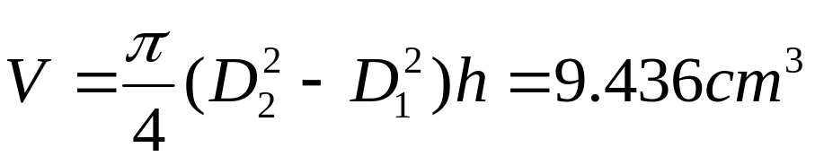
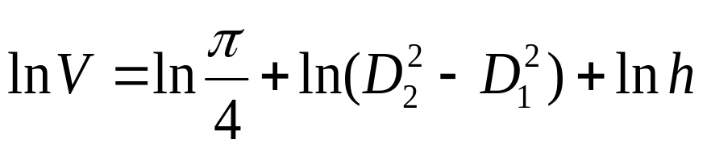
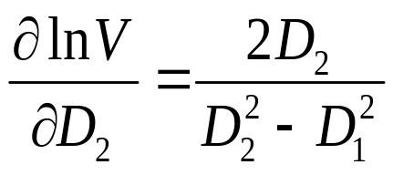
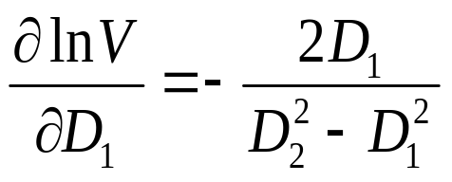
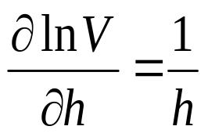
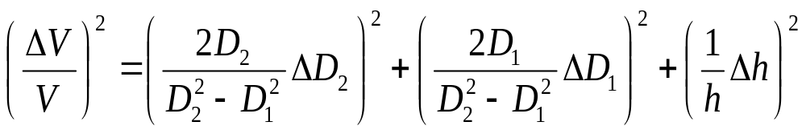
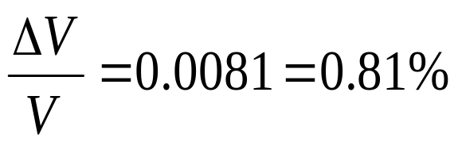
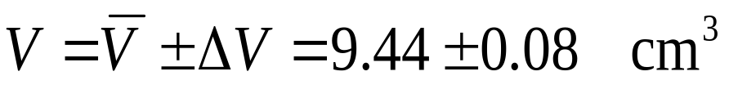
例2（p8）.圆环外径D2＝3.600±0.004cm,内径D1＝2.880±0.004cm,高度h=2.575±0.004cm,求圆环的体积V和ΔV及u_{r}。

Slide 24

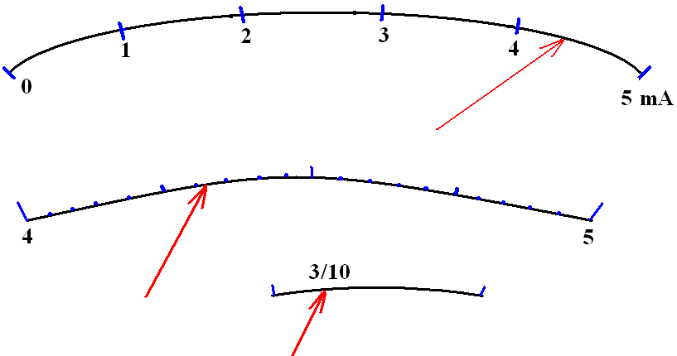
§4 实验数据有效位数与修约规则
1. 数据的有效位数
有效位数：是指从仪器上直接读出的测量值的准确（可靠）的位数，加上一位或两位估计（可疑）的位数之和。
读数4.3，4是准确的，3是可疑的
（两位有效数字）
5mA表,0.5级，100格分度，每格0.05mA，可估读到0.005mA
4.315
4.315

Slide 25
2. 修约、修约间隔和修约规则
修约：去掉数据中多余的位，又称“化整”。
为什么修约？由于不确定度是根据概率理论估算得到的，它只是在数量级上对实验结果给予恰当的评价，因此，把它们的结果计算得十分精确是没有意义的；
如：V=82.345678 cm²，ΔV=0.023 cm²
在计算能力有限时很有必要！

Slide 26
修约间隔：最小分度值。
一般数字的修约间隔取10的整数次幂，0.1、0.01、10³、10⁻⁵等。
如修约间隔为0.1，则表示测量结果小数点后保留一位数字；例：0.666…，间隔0.1，结果取0.7，1位有效数字。
如修约间隔为0.01，则表示测量结果小数点后保留二位数字；例：0.666…，间隔0.01，结果取为0.67，2位有效数字。

Slide 27
修约规则:
四舍、六入、五凑偶。
四舍、六入
6.32749→6.327
6.32761→6.328
五凑偶
6.32750 →6.328
6.32650 →6.326
6.32651 →6.327

Slide 28
3. 实验数据的有效位数（难点）
原始数据的有效位数：
读出仪器可以提供的所有有效位数！
运算过程中和中间运算结果的有效位数：
加、减运算：以末位最高位为准，多保留1位
38.21+13.25+161.2-1.32=211.34
乘、除运算：以有效位数最少的数为准，
多保留1位
562.3*1.21/232.2=2.930

Slide 29
结果表达式中的数据有效位数：
总则：不确定度有效位数决定测量结果的有效位数！
首先确定Δ的有效位数
Δ取1～2位，首位小于5取2位，首位大于、等于5取1位
0.001323 →0.0013
0.005323 →0.005
例：

Slide 30
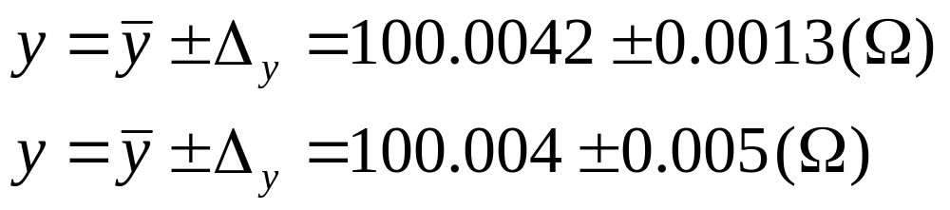
y与Δ取齐
例
抓两头

Slide 31
实验数据的处理方法
列表法
图解法
逐差法
线性回归（最小二乘法）
加权平均法
实验数据的计算器及计算机处理方法

Slide 32
第四节 实验数据的表示与处理
一、列表法
U(V) | 25 | 36 | 49 | 64
Ia(mA) | 27.7 | 27.7 | 27.7 | 27.7
Ib(mA) | 28.5 | 28.5 | 28.5 | 28.5
Ic(mA) | 30.6 | 30.6 | 30.6 | 30.6
Id(mA) | 31.3 | 31.3 | 31.3 | 31.3

Slide 33
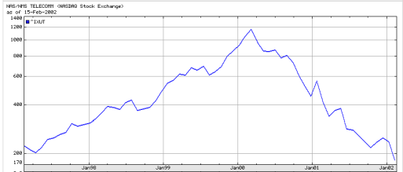

二、图示法与图解法
（一）、图示法
电信股指
LUCENT: -89%

Slide 34
（二）、图解法
1.直线图解法
1.选择合适的坐标分
度值确定坐标纸的大小
I (mA)
20.00
2. 标明坐标轴：
方向，坐标轴的名称、单位, 分格。
18.00
16.00
14.00
3.标实验点：
12.00
4. 连成图线：
用直尺、曲线板等把点连成直线、光滑曲线。一般不强求直线或曲线通过每个实验点，应使图线两边的实验点与图线最为接近且分布大体均匀。
10.00
8.00
6.00
4.00
2.00
0
U (V)
1.00
2.00
3.00
4.00
5.00
6.00
7.00
8.00
9.00
10.00
U(V) | 0.76 | 1.52 | 2.33 | 3.08 | 3.66 | 4.49 | 5.24 | 5.98 | 6.76 | 7.50
I(mA) | 2.00 | 4.01 | 6.22 | 8.20 | 9.75 | 12.00 | 13.99 | 15.92 | 18.00 | 20.01

Slide 35

5.标出图线特征：
在图上空白位置标明实验条件或从图上得出的某些参数。如利用所绘直线可给出被测电阻R大小：从所绘直线上读取两点 A、B 的坐标就可求出 R 值。
I (mA)
20.00
B(7.00,18.58)
18.00
16.00
14.00
12.00
由图上A、B两点可得被测电阻R为：
10.00
6.标出图名：
在图线下方或空白位置写出图线的名称及某些必要的说明。
8.00
6.00
4.00
A(1.00,2.76)
2.00
0
U (V)
1.00
2.00
3.00
4.00
5.00
6.00
7.00
8.00
9.00
10.00
电阻伏安特性曲线

Slide 36
改错：
1. N =（2.586 ± 0.036）
2. N =（23.956±0.0201）
3. N =（2.36×10⁵ ± 1000）
4. N = 1.23×1.235=1.519
=（2.29 ± 0.04）
=（23.96±0.02）
=（2.36 ± 0.01)×10⁵
= 1.23×1.235=1.52

Slide 37

已知：A=71.3 ± 0.5 cm ；
B=6.262 ± 0.002 cm ;
C=0.751 ± 0.001 cm ;
D=271 ± 1 cm
求：

Slide 38









解： （1）
（2）

Slide 39
祝大家学习进步

